Slide 1
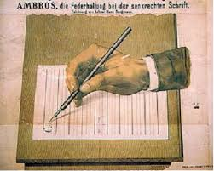
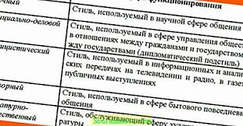
ФУНКЦИОНАЛНИ СТИЛОВИ

Slide 2
ФУНКЦИОНАЛНИ СТИЛОВИ
Стил је начин изражавања мисли и осјећања помоћу језика. Начин изражавања је у функцији употребе језика. Зато стилове књижевног језика називамо функционални стилови.

Slide 3
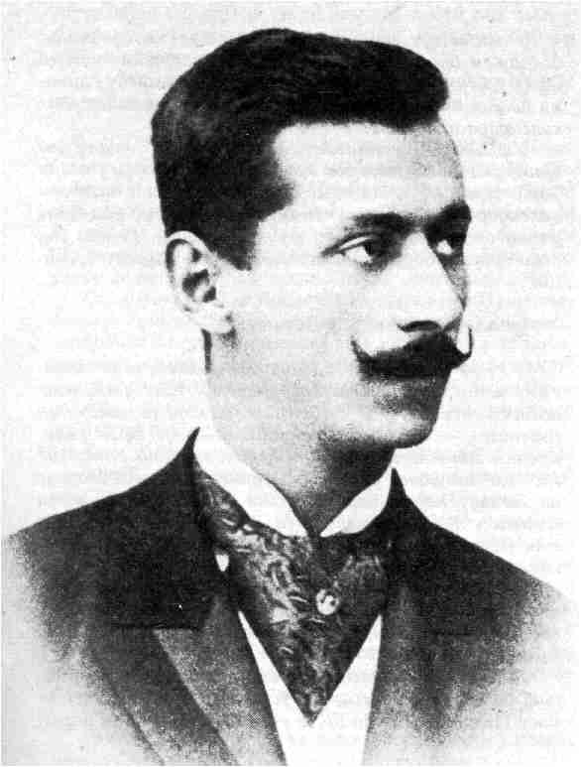
КЊИЖЕВНОУМЈЕТНИЧКИ СТИЛ карактеришу пренесена значења ријечи. Стварност се слика пјесничким језиком који се одликује: сликовитошћу, емоционалношћу, субјективношћу, маштовитошћу и оригиналношћу. Пише се стандардним језиком.
СРЦЕ
Моје тамно срце, то је део свега –
Са звездама трепти, хуји с ветровима;
И онда кад стоји безгласно међ свима,
Један громки ехо ћути у дну њега.
---------------------------------------------
Увек заљубљено у вечност, док брује
Њиме сјајне сфере, страсно и далеко...
И кад очарано куцне срце неко,
То је моје срце што се опет чује... Јован Дучић

Slide 4
НАУЧНИ СТИЛ , којим се пишу научна дјела, карактерише прецизност, јасноћа и логичност изражавања. Ријечи се употребљавају у основном значењу, а искључује се свака емоционалност или двосмисленост. Дакле, објективност – изношење јасних чињеница и обавезна употреба стандардног тј. нормираног језика.
Срце је шупљи мишић, величине стиснуте шаке, који пумпа крв кроз крвне жиле. Смјештено је у грудном кошу.
Срце човјека има масу од 200 до 425 грама. Извана је заштићено вањском опном. Срчана опна је грађена од два листића. Између срца и срчане опне је мала количина течности која штити срце. Срце је грађено од срчаног мишићног ткива.
Добро је прокрвљено што му осигурава довољно хране и кисика. Срце је подијељено преградом која дијели десну преткомору и десну комору од лијеве преткоморе и лијеве коморе.

Slide 5
ПУБЛИЦИСТИЧКИ (НОВИНАРСКИ) СТИЛ заступљен је у информативним емисијама на радију и телевизији као и у штампаним медијима. Одликује се јасноћом, прецизношћу, тачношћу и једноставношћу. Одсуство субјективности и обавезна употреба стандардног језика, сажетост казивања.
БАЊАЛУКА – Веома је значајно да се деца друже са писцима, то је од обостране користи. Они нешто науче од нас, ми нешто научимо од њих. Тако је резултат 1:1.
Рекао је ово за „Глас Српске“ популарни књижевник Љубивоје Ршумовић, који је велики дио свог стваралаштва посветио дјеци. Он ће своје стихове подијелити са малишанима данас у 10 часова у Дјечијем позоришту Републике Српске у Бањалуци.

Slide 6
АДМИНИСТРАТИВНО – ПРАВНИ СТИЛ служи у писању закона, разних службених дописа као што су: молбе, тужбе, жалбе, обрасци, извјештаји, дописи и слично. Одликује се прецизношћу, јасношћу, објективношћу, једнозначношћу ријечи и обавезном употребом стандардног језика. Карактерише га шаблонско писање, тј. устаљене форме писања.
Обавјештавају се ученици седмих разреда да ће се обавезна вакцинација спровести у уторак, 13. априла 2020. године од 15 до 18 часова.
Ученици су дужни да се, у заказано вријеме, назначено у овом позиву, јаве у Дом здравља. Са собом обавезно понијети и овјерене здравствене књижице.

Slide 7
РАЗГОВОРНИ СТИЛ је усмени говор свакодневне комуникације. Разликује се од других стилова по томе што се користи нестандардним варијантама (дијалеката и жаргона). Реченице су често недовршене, кратке, испрекидане, као и мисаоне цјелине.
- Е, јуче сам био у Београду, па сам свратио и до биоскопа.
- Стварно!? Баш супер! Шта си гледао?
- Ма, гледао сам Терминатора тројку. Филм је страва!
- Јој, екстра, једва чекам да га и ја видим.
- Нећеш се покајати, вјеруј ми.
- Ок, идем сада,... журим на час. Знаш да онај из српског мрзи кад неко уђе послије њега.
- Ма, знам,...човјек је смор. Хајде, пали!

Slide 8
ВРСТЕ ФУНКЦИОНАЛНИХ СТИЛОВА
КЊИЖЕВНОУМЈЕТНИЧКИ
(ЛИТЕРАРНИ) СТИЛ
НАУЧНИ СТИЛ
ПУБЛИЦИСТИЧКИ (НОВИНАРСКИ) СТИЛ
АДМИНИСТРАТИВНО-ПРАВНИ СТИЛ
РАЗГОВОРНИ СТИЛ

Slide 9
ЗАДАТАК ЗА ДОМАЋИ РАД
1. Напиши краћи састав на два начина тј. у два фукционална стила: књижевноумјетничком и научном стилу, на тему:
Тврђава Кастел у Бањалуци
(Води рачуна о особинама ових двају стилова!)
Писањем откривамо своје унутрашње скривено благо које чека да га покажете другима!

